Slide 1
휴먼 포즈 및 딥러닝을 이용한 VIRTUAL WORLD

Slide 2
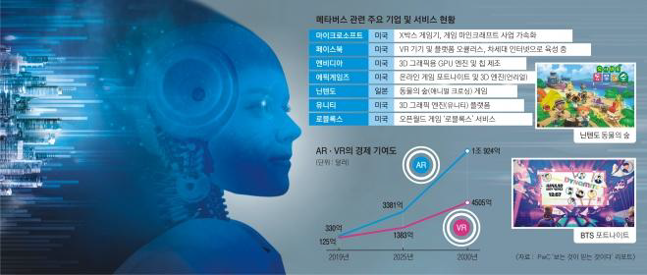
개발배경 - Keywords and Trends
Smart Life Style
Faster and Faster
코로나 블루
사회적 문제 해결 솔루션
Why Virtual World?
실내 중심 활동
미국과 일본을 타겟팅
가족 중심 사회

Slide 3
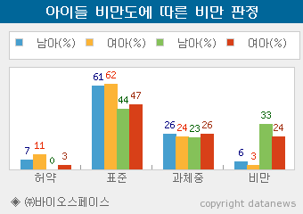
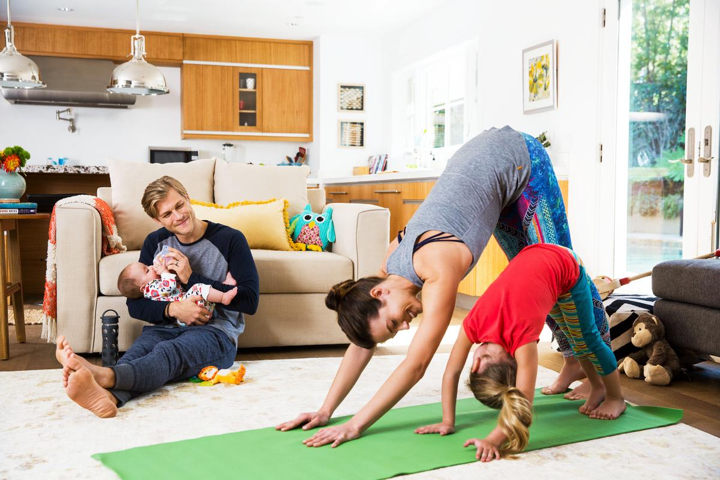
개발 목표
→
부족한 신체활동
지겨운 실내 생활
우울증, 소아 비만 등
가족 중심 문화 형성
질 높은 실내 활동 제공
신체 건강 개선

Slide 4
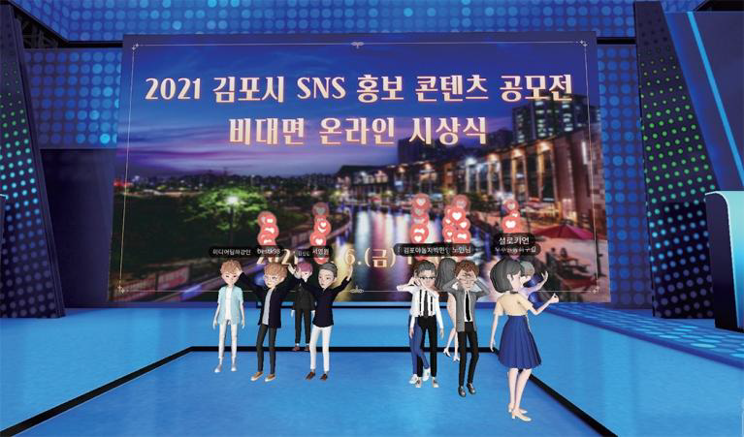
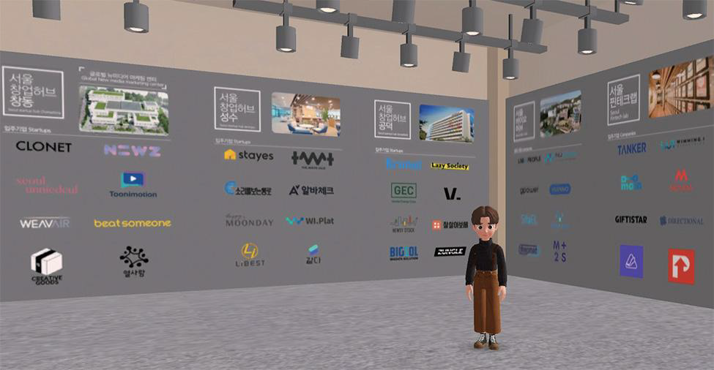
개발방향
Unity 기반 가상현실 세계 제공
딥러닝으로 휴먼포즈를 판단하는 AI를 통하여 가상현실 내의 사용자의 아바타를 제어
다목적 공간들의 서비스를 구현

Slide 5
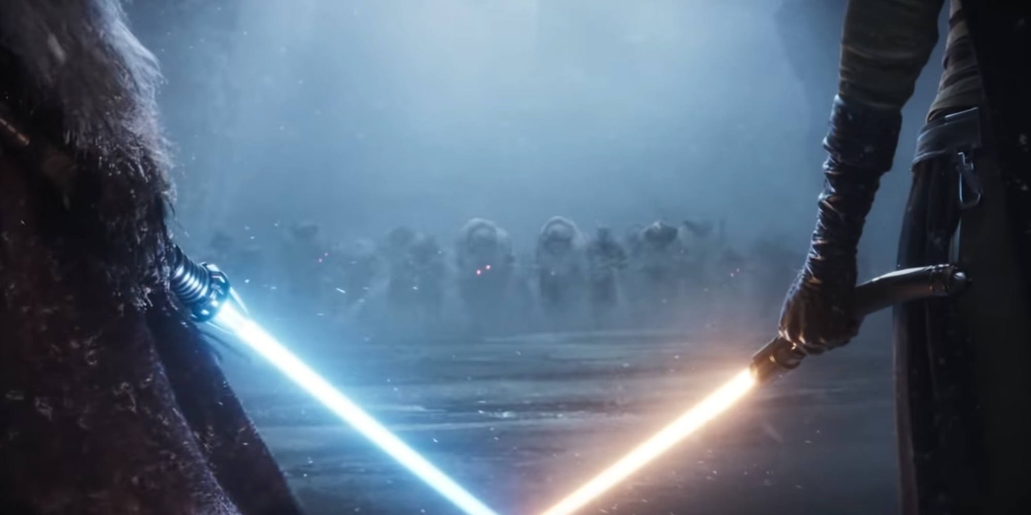
개발전략 - 가상환경 구축방안
Unity 엔진
Prefab - Unity Asset Store, Maximo
C#언어 스크립트
모델로 훈련된 카메라 동작 인식 AI
사용자 인터페이스
주요 컨텐츠: 라이트 세이버

Slide 6
홍보영상 시청

Slide 7
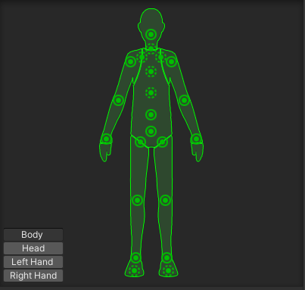
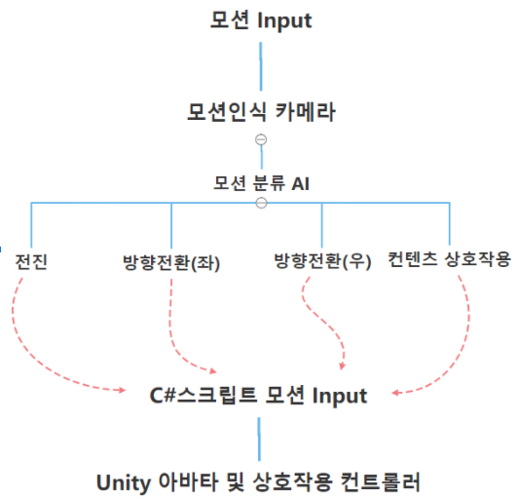
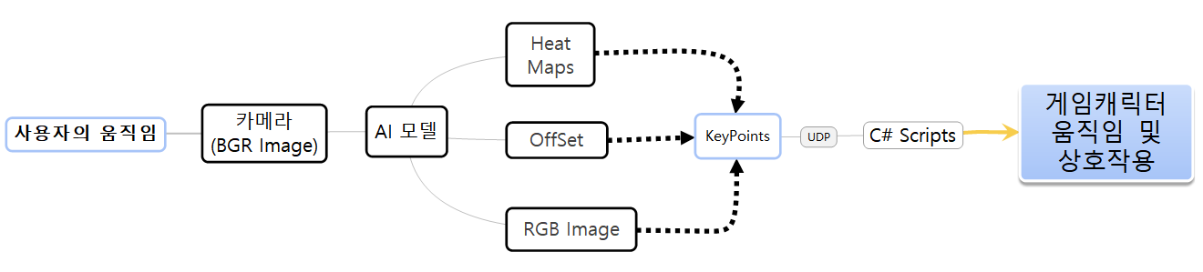
개발 구성 - 프로그램 구성도

Slide 8
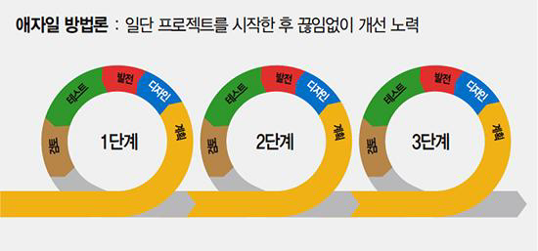
애자일 방법론에 의한 개발 일정
<제 1 스프린트> - 10월 4주 ~ 11월 1주
<제 2 스프린트> - 11월 2주 ~ 11월 3주
<제 3 스프린트> - 11월 4주 ~ 12월 2주
<제 4 스프린트> - 12월 3주

Slide 9
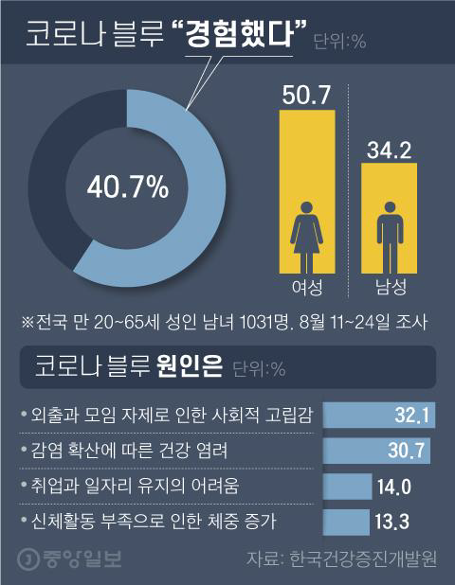
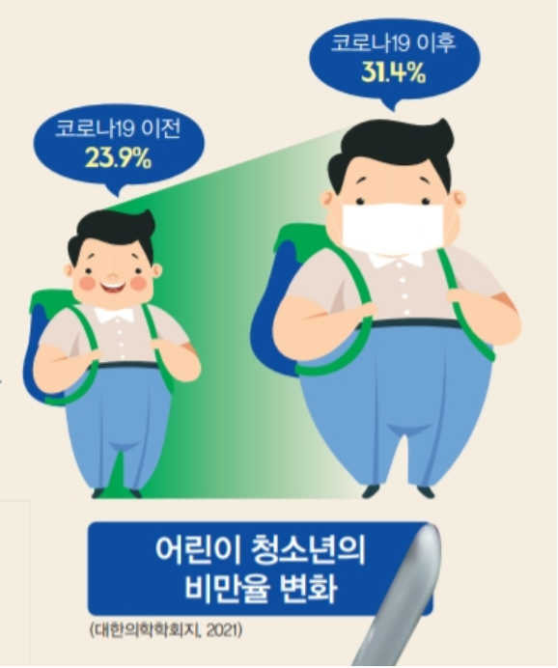
PRD - 요약 및 배경
코로나로 인한 정신건강과 신체건강
외출과 모임의 부재
비만율이 큰 폭으로 증가
몸을 움직이고 커뮤니케이션을 할 수 있는 매체와 서비스를 제공

Slide 10
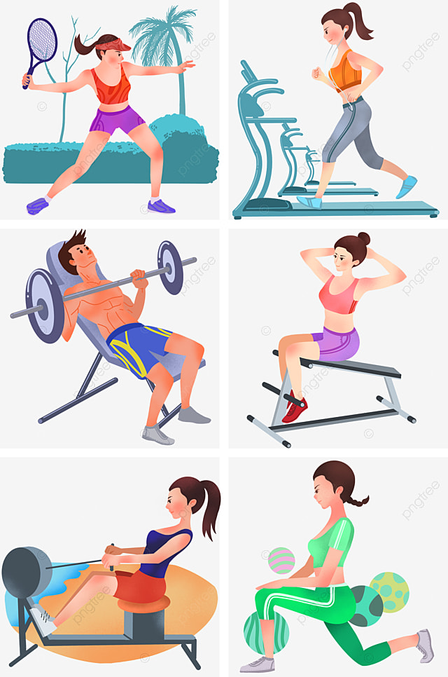
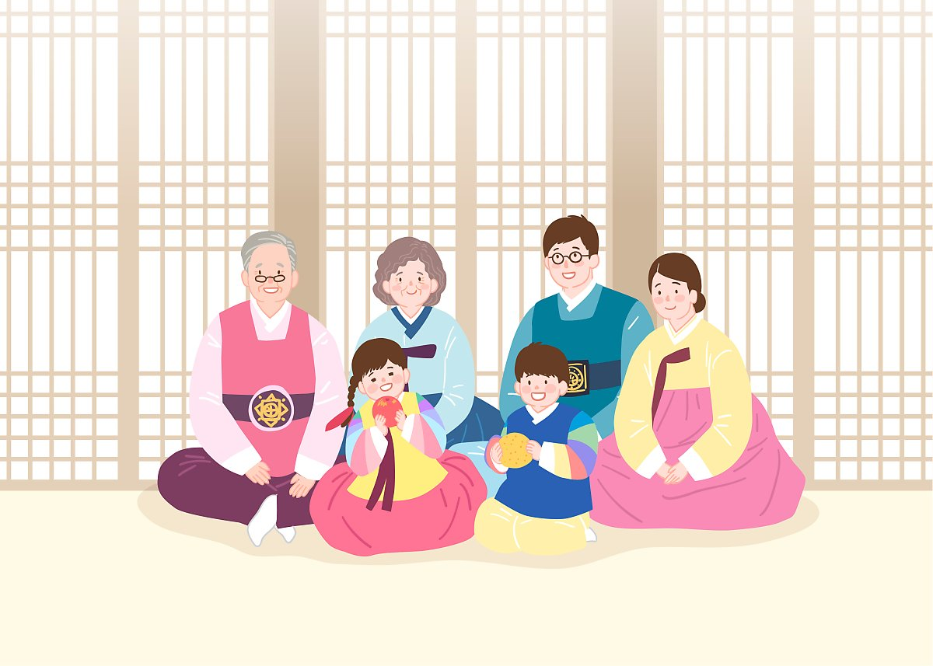
대상 사용자
사람들과 만남이 필요한 사용자
운동부족과 비만 등의 신체활동이 부족한 사용자

Slide 11
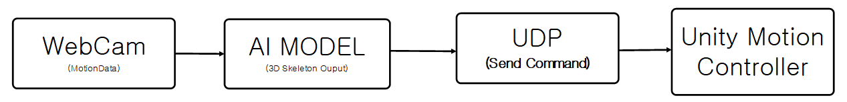
프로그램 구조
AI모델로 추출한 스켈레톤의 3D 좌표값을Input으로 입력
움직임을 Unity 캐릭터 컨트롤 패널로 Output
캐릭터의 모션을 동기화
움직임을 캐릭터와 동기화
스켈레톤 좌표 추출로 캐릭터와 완벽한 동기화를 구축
UDP 통신

Slide 12
진행 계획 사항 리뷰

Slide 13
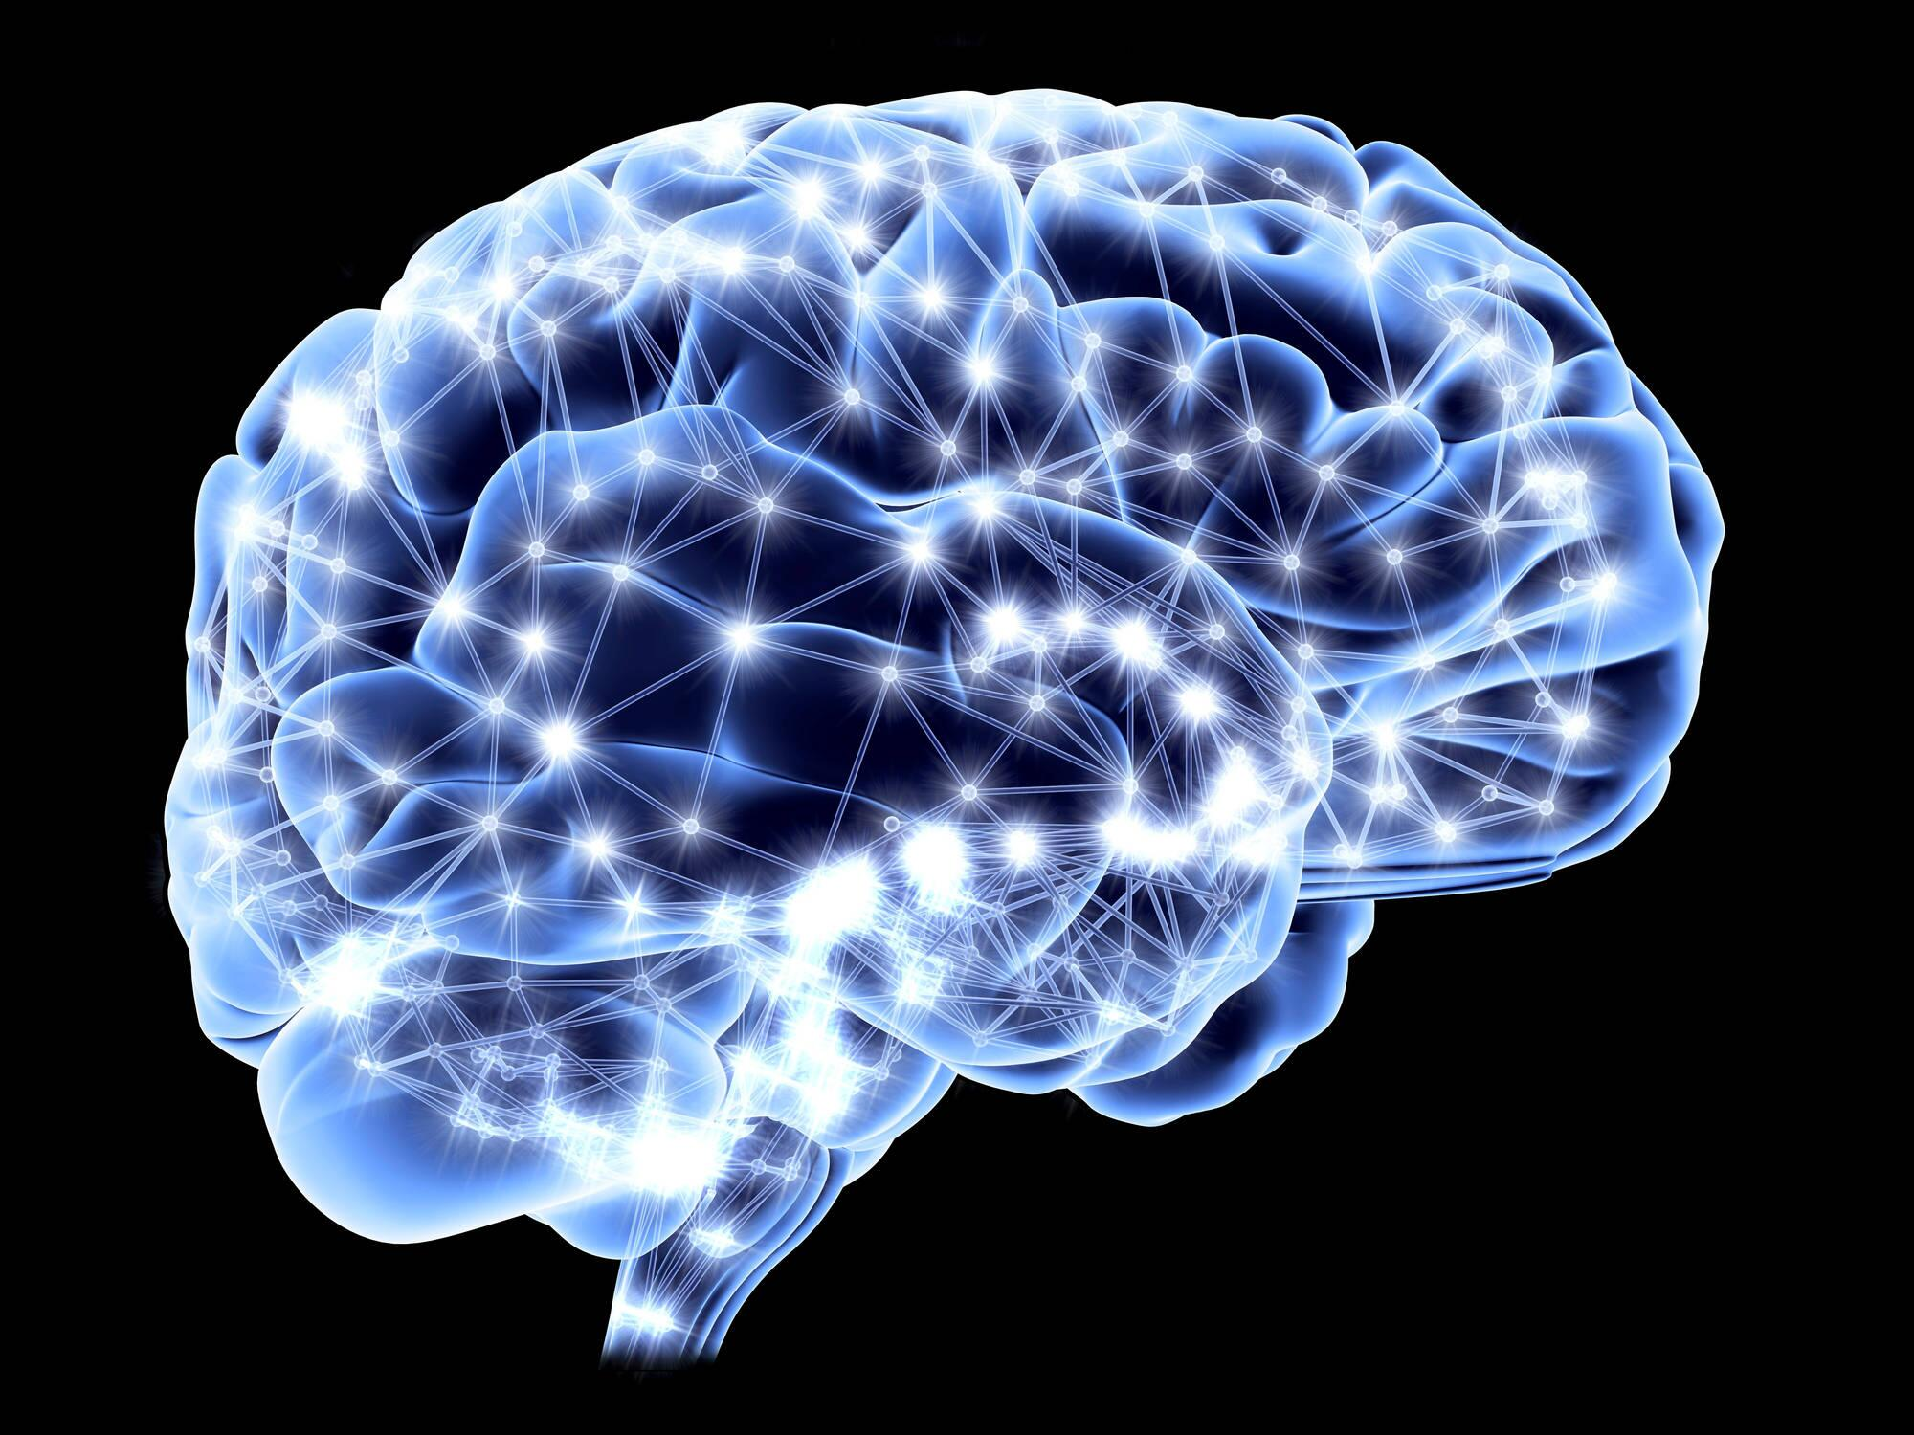
<Virtual World> - 환경
개발환경:
Pycharm, Google Colab, Unity, Linux, Ubuntu
개발언어:
Python, C#
세부 계획 사항:
해당 프로젝트 기획서 참조

Slide 14
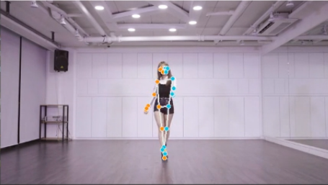
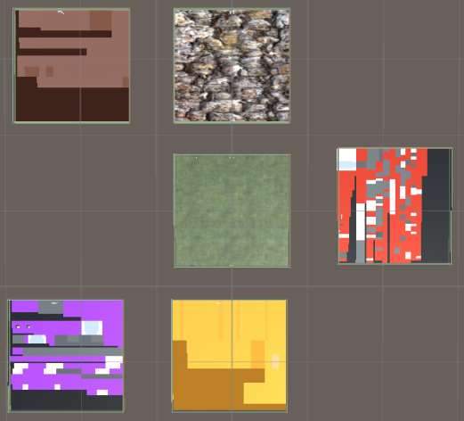
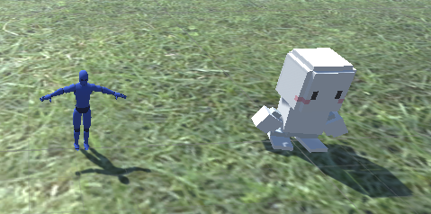
기능 동작에 대한 1 스프린트 보고
Unity 가상환경과 Open API를 활용한 실시간 스켈레톤 및 관절 이동 좌표값을 추출에 성공
Open API 중 Media-Pipe의 BlazePose 모델 – 좌표값 추출
Unity - 메인 랜드를 포함한 총 6개의 랜드

Slide 15
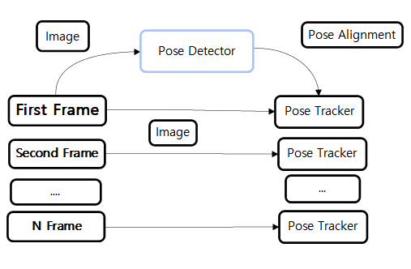
<Virtual World> - 스프린트# 2
AI 모델 (Media-Pipe, BlazePose Model) 에 대한 알고리즘 소개
Pose-Prediction을 위해 두 단계의 Detector-tracker 파이프라인
ROI에서 33개의 포즈키포인트를 예측

Slide 16

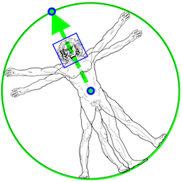
Mediapipe - BlazePose
BlazePose Model
몸통과 얼굴, 두 가지 키포인트를 기준으로 직선을 그려냄
동일한 반경에서 움직이는 사람의 포즈를 예측

Slide 17

기능 동작에 대한 2 스프린트 결과 보고
Tensorflow Serving - TF serving 부적합하다고 판단
Django RESTful API서버, gRPC 서버, 그리고 UDP서버 등의 차선책
특정 모델의 구성과 서비스 서버의 형태를고려가 중요

Slide 18
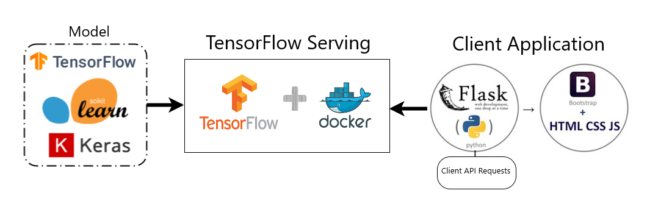
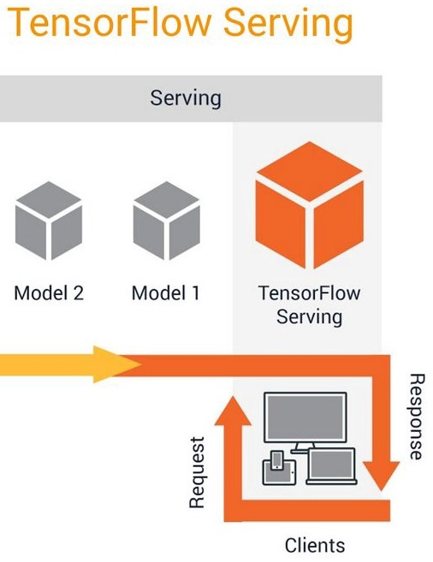
중간 진행 상황 보고
TF Serving 사용하지않는 것으로 결정
차선책으로는 gRPC, UDP, django 테스트
제 3 스프린트:
프로젝트 고도화 및 최종 테스트
컨텐츠의 수를 적정선으로 축소시킬 예정

Slide 19

기능 동작에 대한 3 스프린트 결과 보고
UDP 통신으로 통신구축 완료
Unity는 컨텐츠 라이트 세이버를 기초 개발 단계 구축

Slide 20
시연 영상 시청

Slide 21
Q & A

Slide 22
개발 인원별 협업 구성
유준민님: (주업) Unity 구현 / (보조) AI 모델훈련
김재민님: (주업) AI 모델구현 / (보조) Unity 구현
이원호님: (주업) AI 모델 구현 / (보조) Unity 구현
김병룡님: (주업) Unity 구현 / (보조) AI 모델 훈련, 화면연동
박상우님: (주업) AI 모델 구현 / (보조) Unity 구현, 홍보영상 제작

Slide 23
Well Done!!

